Slide 1
VY_32_INOVACE_TVÚČH3B_5560_NES
Výukový materiál v rámci projektu OPVK 1.5 Peníze středním školám
Číslo projektu: CZ.1.07/1.5.00/34.0883
Název projektu: Rozvoj vzdělanosti
Číslo šablony: III/2 Datum vytvoření: 30.10. 2012 Autor: Mgr. Kateřina Nesrstová
Určeno pro předmět: Tvorba účesu Tematická oblast: Historie účesu Obor vzdělání: Kadeřník (69-51-H/01), 3. ročník Název výukového materiálu: francouzská revoluce.
Popis využití: prezentace s úkoly o období francouzské revoluce s využitím dataprojektoru a notebooku k prohlubování a upevňování učiva.
Učitel může využívat ukázky ze seriálu FRANCOUZSKÁ REVOLUCE dostupných na www.youtube.com, kde žákům ukáže dobové kostýmy, účesy a líčení.
Žáci si zapisují pouze tučně zvýrazněný text z prezentace.
Na základě výkladu učitele a zápisu žáci řeší úkoly (označeny červeně).
Po probrání tří tematických celků FRANCOUZSKÁ REVOLUCE, OBDOBÍ DIREKTORIA, KONZULÁTU A EMPÍR následuje test.
Čas: 30 minut

Slide 2
FRANCOUZSKÁ REVOLUCE
r. 1789 – 1795

Slide 3
Příčiny:
ve Francii změny v politice i chování lidí,
hrozící státní bankrot díky neúsporné politice (luxus u dvora, nákladné a neúspěšné války),
14. 7. 1789 - zaútočil lid na královskou pevnost Bastilu – počátek FRANCOUZSKÉ REVOLUCE,
1793 – popraveni Ludvík XVI., Marie Antoinetta (gilotina),
národní shromáždění deklarovalo „lidská práva“,
monarchie byla zrušena.

Slide 4
Hlavní revoluce VOLNOST- ROVNOST - BRATRSTVÍ
Obr.1

Slide 5
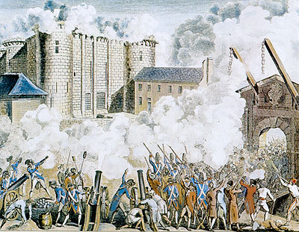
DOBYTÍ BASTILY
Obr.2

Slide 6
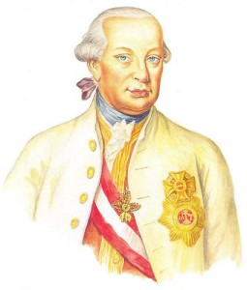
HABSBURSKÁ MONARCHIE LEOPOLD II.
Obr.3
(5. května 1747, Vídeň – 1. března 1792) byl druhý císař římský, král český, král uherský a velkovévoda toskánský.
Leopold prováděl reformy (zrušení cechů, zrušení trestu smrti…) v postupných krocích a pokud možno v takové podobě, aby nevyvolávaly konflikty.
Nebyl však zároveň zastáncem budování mohutného centrálního aparátu, který vznikal v sídle habsburské monarchie.

Slide 7
HYGIENA
Přestaly se používat pudry, šminky,
znovu začali pečovat o tělo.

Slide 8
ÚPRAVA HLAVY
Ženy
ženy nosily zpočátku účesy jednoduché (nepudrovaly je a neupravovaly),
později se česaly lokny, nosily se klobouky.
Obr.4

Slide 9
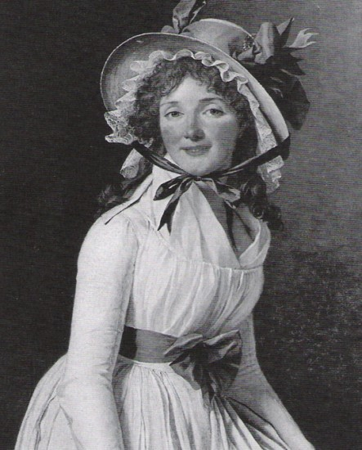
ODĚV ŽENY
skládaná sukně,
živůtek,
kazajka doplněna šátkem přes prsa.
Obr.5

Slide 10
ÚKOLY PRO ŽÁKY
K JAKÝM NEJVĚTŠÍM ZMĚNÁM DOCHÁZÍ V ODÍVÁNÍ ŽENY?
2. POPIŠTE, JAK SE ZMĚNIL ÚČES MUŽE.

Slide 11
ÚPRAVA HLAVY
MUŽI
polodlouhé, neupravené vlasy,
čepice, klobouk.
Obr.6

Slide 12
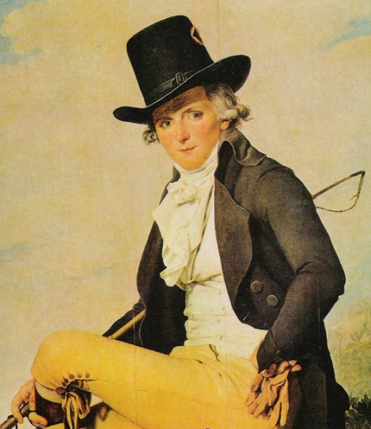
ODĚV MUŽI
z tmavého pánského kabátu s vysokým límcem a širokými šosy se postupně vyvinul frak,
krátké kalhoty (pod kolena).
Obr.7

Slide 13
ÚKOLY PRO ŽÁKY
DO SVÉ OSY SI ZAKRESLETE OBDOBÍ FRANCOUZSKÉ REVOLUCE A 3 VĚCI NEBO OSOBNOSTI PRO NI TYPICKÉ.

Slide 14
OBRÁZKY:
Obr. 1, 2, http://history-if.blog.cz/1011/francouzska-burzoazni-revoluce
Obr. 3 - http://www.panovnici.estranky.cz/fotoalbum/habsburkove/habsburkove-cesti-kralove/
Obr. č. 4, 6 - LÜHR, G. Výtvarná výchova a základní techniky pro učební obor kadeřník. Praha : Sobotáles cz, 2004.
ISBN 80-86706-03-6. s. 134
Obr. č. 5, 7 http://www.historiasztuki.com.pl/HISTORIA-UBIORU

